Slide 1
Intern rapportering – har vi riktig dosering?
Utdanningskomiteen 14. januar 2025

Slide 2


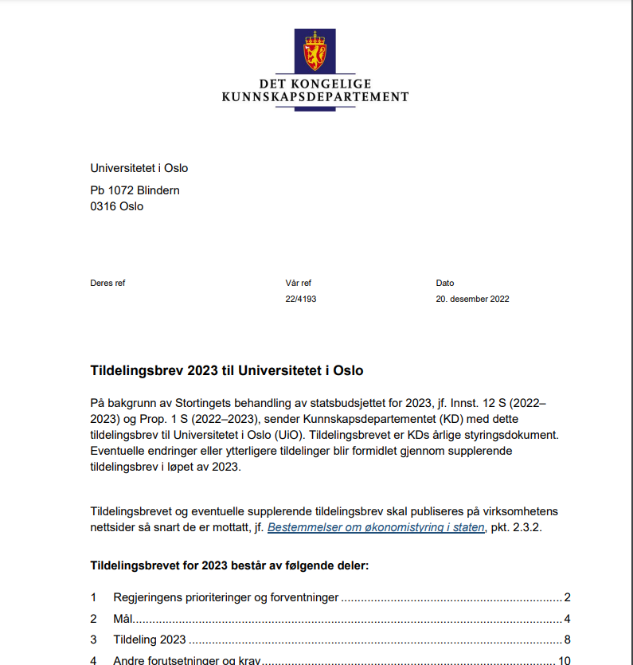
Grunnlaget for utviklingsarbeidet vårt
Signaler i utdannings- og forskningspolitikken:
Nullvekst, omprioriteringer, mer ansvar til institusjonene,
arbeidslivets behov.
UiOs Strategi2030:
«Utdanne studenter med kunnskap, evne og vilje
til å skape en bedre verden».
UiOs utviklingsavtale med Kunnskapsdepartementet
«Mål 2 - Utvikle fremragende utdanningstilbud og utdannings-
miljøer ved alle fakulteter».
Circle U. – ambisiøst internasjonalt samarbeid.
…og i tillegg: ressurssituasjonen.

Slide 3
Porteføljeprosessen: det nye årshjulet
Organ | Tidspunkt | Formål
Seminar med universitetsledelsen, dekanmøtet og utdanningskomiteen | September | Universitetsledelsen og fakultetene drøfter langsiktige utviklingsbehov i utdannings-porteføljen (faglig og politisk), behov og muligheter for samarbeid på tvers mm. Kunnskapsgrunnlag: føringer fra universitetsstyret, politiske føringer, fakultetenes innmeldinger, vurderinger av dimensjonering og kapasitet, indikatordata mm.
Fakultetenes utredning av nye studietilbud og dimensjonering, samt bilaterale samtaler | Oktober-mars | Fakultetene utreder og gjør langsiktige vurderinger i tråd med felles identifiserte behov og egne prosesser. Parallelle diskusjoner og avklaringer på tvers av fakultetene, drøftinger i utdanningskomiteen mm. Bilaterale samtaler med universitetsledelsen fungerer som verktøy for å identifisere problemer, drøfte mulige løsninger, avklare støttebehov mm.
Universitetsstyret | Desember | Løypemelding til universitetsstyret om pågående arbeid (diskusjonssak).
Fakultetenes innmelding om studietilbud og dimensjonering | April | Fakultetene foreslår konkrete etableringer og nedlegginger av studietilbud samt gjør rede for langsiktige utviklingsbehov (faglig og politisk).
Universitetsledelsens vurdering | Mai | Universitetsledelsen gjør en helhetlig vurdering av innmeldingene, herunder langsiktige utviklingsbehov (faglig og politisk) og potensiale for samarbeid mellom fakultetene. Drøftinger i dekanmøtet, i utdanningskomiteen og med enkeltfakulteter ved behov. Universitetsledelsen forbereder fremlegg til universitetsstyret.
Universitetsstyret | Juni | På grunnlag av universitetsledelsens fremlegg skal universitetsstyret drøfte og vedta utdanningstilbudet for det kommende året samt drøfte langsiktige utviklingsbehov (faglig og politisk).

Slide 4
Porteføljeprosessen: indikatorer med programfokus
Utdanningskomiteen har diskutert indikatorer for å vurdere utdannings-porteføljen, jf. oversikten til høyre.
Kvantitative indikatorer vises nå fram i Tableau, mens kvalitative indikatorer må vurderes særskilt.
Målet er at indikatorene inngår i et kunnskapsgrunnlag som bidrar til å bringe saker til diskusjon, faglig og strategisk. Ikke bare en regneøvelse.
  Kvantitative indikatorer:
    Antall førstevalgssøkere per plass
    Utnyttelse av opptaksramme (oppfyllingsgrad)
    Studiepoeng per student (heltidsekv.) per år
    Gjennomføringsandel
    Ressursbruk per student
  Kvalitative indikatorer:
    Forskningsmessig basis / komparative fortrinn
    Evalueringsresultater (programevalueringer, kandidatundersøkelser, Studiebarometer mm.)

Slide 5
NOKUT-tilsyn: den sakkyndige komiteens anbefalinger
Studentmedvirkning | Videreutvikle studentenes rolle som aktive parter i kvalitetsarbeidet.
Biblioteket | Tydeliggjøre bibliotekets rolle i kvalitetssystemet.
Rapportering | Vurdere om UiO har tilstrekkelig rapportering og kunnskaps­grunnlag.
Informasjonsflyt | Tydeliggjøre hvordan tiltak blir fulgt opp, sikre informasjonsflyt mellom nivåene.
Internrevisjonen | Benytte EIR til å kontrollere kvalitetssystemet og student­medvirkningen.
Si fra-systemet | Sikre større systematikk i hvordan studentene får svar på innmeldte saker.
Ph.d.-kandidatene | Kartlegge om rutinene for evalueringer følges på alle ph.d.-utdanningene.
Systematisk kontroll | Tydeliggjøre hvordan også mindre studietilbud inngår, inkl. vurdering av fagmiljø.
Fakultetsstyrene | Se på hvordan kompetansen i fakultetsstyrene kan utnyttes bedre.
Programleder og -råd | Legge til rette for kompetanse­bygging og kunnskapsoverføring.

Slide 6
Intern rapportering – har vi riktig dosering?

Slide 7
Dagens opplegg og mulig justering
Rapporteringen fra fakultetsnivået til UiO-nivået om utdanningskvalitet er svært beskjeden. Dette er en konsekvens av den desentraliserte og tillitsbaserte organiseringen av kvalitetsarbeidet og har vært en villet/ønsket situasjon fra både fakultetene og universitetsledelsen.
I forbindelse med NOKUT-tilsynet har universitetsstyret stilt spørsmål ved om de får tilstrekkelig informasjon til å ivareta det overordnede ansvaret for utdanningsporteføljen. Vi legger til grunn at styret bør få noe mer informasjon om status for kvalitetsarbeidet og utdanningsporteføljen.
Den nye porteføljeprosessen legger også opp til noe mer involvering av universitetsstyret og dialog med universitetsledelsen i arbeidet med videreutviklingen av utdanningsporteføljen, særlig det som gjelder spørsmål om dimensjonering.
Universitetsledelsen og Studieavdelingen har ikke tilstrekkelig (oppdatert, kvalitetssikret) informasjon til at vi kan gi en slik status til universitetsstyret eller legge godt til rette for det løpende utviklingsarbeidet. Vi vil ha behov for noe mer informasjon fra fakultetene.

Slide 8
Forslag til rapporteringsopplegg
Verktøyene som står til rådighet er dialogmøter og bilaterale samtaler, den årlige porteføljeinnmeldingen, virksomhetsrapporteringen og oversikter over kvantitative data.
Forslag til innmeldings-/rapporteringspunkter for fakultetene:
Tertialrapportering (januar) | Kort redegjørelse for arbeidet med KDs utviklingsavtale. Kort redegjørelse om ev. forslag til endring i kvalitetssystemet (ikke implementert).
Porteføljeinnmelding (april) | Forslag om etableringer og nedlegginger av studietilbud. Kort redegjørelse for langsiktige utviklingsbehov i utdanningsporteføljen. Kortfattet oppsummering av «kvalitetstilstanden» på fakultetet.
Dialogmøter og/eller bilaterale samtaler | Vurderinger og diskusjon om resultater og utviklingsbehov.

Slide 9
Spørsmål til diskusjon [forslag!]
Til porteføljedelen:
Dette gjorde dere også i fjor. Hvordan var erfaringen da?
Er det noe som bør endres til rapporteringen i år?
Til «kvalitetsdelen»:
        Hva vil det være aktuelt å si noe om når man skal kort beskrive kvalitetstilstanden på fakultetet?
Er det overkommelig å gi en kort redegjørelse for de viktigste funnene i kvalitetsarbeidet? Og/eller de viktigste pågående tiltakene i kvalitetsarbeidet?
Notes:
Husk at dette står i innkallingen:
- Hvordan kan vi legge til rette for at fakultetene rapporterer kortfattet om vesentlige tiltak i kvalitetsarbeidet?
- Hvordan kan rapporteringen innrettes slik at den kommer til nytte i det helhetlige perspektivet på utdanningsporteføljen?

Slide 10
Overskuddsmateriale

Slide 11
Forberedelser til det årlige septemberseminaret
Utgangspunkt:
          Hele porteføljen kan ikke være oppe til diskusjon hver gang.
          Vi må identifisere og prioritere problemstillinger som trenger felles diskusjon.
Grunnlag:
          Sammenstillinger av data og analyser.
          Utdanningskomiteens diskusjoner, særlig på seminaret i mars.
          Fakultetenes innmeldinger i april.
          Universitetsstyrets diskusjon og vedtak i juni.
          Universitetsledelsens vurderinger av data, analyser, innspill og problemstillinger.

Slide 12

Komiteens utviklingsdialog med UiO
Balansen mellom kontroll og autonomi.
Forskende tilnærming til utdanningskvalitet.
Studenter som ressurs.
Ressurssentrenes rolle.
Dette ble ikke direkte fulgt opp i revisjonen av kvalitetssystemet, men tatt med i det videre utviklingsarbeidet vårt.

